Slide 1
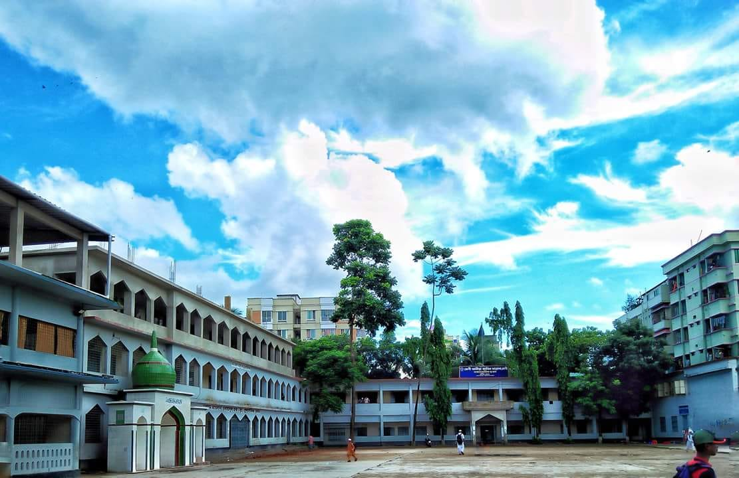
প্রিয় শিক্ষার্থী
আজকের ক্লাসে তোমাদেরকে . . . .
স্বাগতম

Slide 2
পরিচিতি
পাঠ পরিচিতি
নবম-দশম শ্রেণি
বিষয়ঃ গণিত
অধ্যায়ঃ ৯
সময়ঃ ৪৫ মিনিট
তারিখঃ ০২/০৬/২০২০
জিয়াউল হক ভূঁঞা
সহকারী শিক্ষক -গণিত
ফেনী আলীয়া কামিল মাদ্রাসা
01830123185

Slide 3
নিচের ত্রিকোণমিতিক অনুপাতের সূত্রগুলো বলঃ
1. sinA = ?
2. cosA= ?
3. tanA= ?
4. cotA= ?

Slide 4
ত্রিকোণমিতিক অনুপাতের সূত্রগুলোঃ
1. sinA = $\frac{1}{cosecA}$ , 2. cosA= $\frac{1}{secA}$
3. tanA= $\frac{sinA}{cosA}$, 4. cotA= $\frac{cosA}{sinA}$
5. $\sin^{2}$A + $\cos^{2}A=1$
$$6. \sec^{2}A−\tan^{2}A=1$$
7.${cosec}^{2}A−\cot^{2}A$= 1

Slide 5
আজকের পাঠ
ত্রিকোণমিতি

Slide 6
পাঠ শেষে শিক্ষার্থীরা------
1। ত্রিকোণমিতিক অনুপাত গুলোর মধ্যে পারস্পারিক সম্পর্ক ও সূত্রগুলো ব্যবহার করে গাণিতিক সমস্যা সমাধান করতে পারবে।

Slide 7
গানিতিক সমস্যা : $cosecA−cotA=\frac{1}{x}$ হলে, $cosecA+cotA$ এর মান বের কর ।
${ a}^{2}$ +$b^{2}=(a+b)(a−b)$
দেওয়া আছে,
$cosecA−cotA=\frac{1}{x}$
আমরা জানি, ${cosec}^{2}A−\cot^{2}A$= 1
বা,$(cosecA+cotA)(cosecA−cotA$)=1
বা,$\frac{1}{x} (cosecA−cotA$)=1
$$∴ cosecA−cotA=x$$

Slide 8
একক কাজ
সময়ঃ ৫ মিনিট
সকল শিক্ষার্থী নিচের প্রশ্নটির উত্তর লিখ।
গানিতিক সমস্যা : $secA+tanA=\frac{1}{x}$ হলে, $secA−tanA$ এর মান বের কর ।

Slide 9
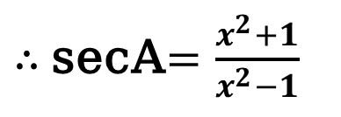
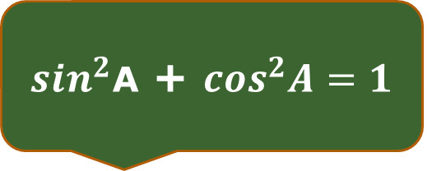
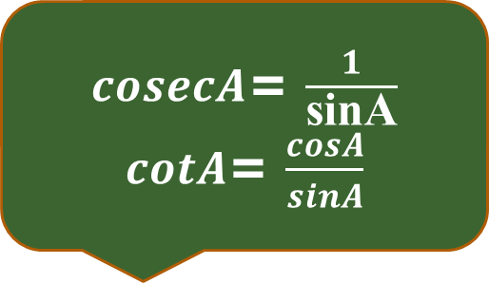
গানিতিক সমস্যা : $cosecA−cotA=\frac{1}{x}$ হলে, দেখাও যে,$secA=\frac{x^{2}+1}{x^{2}−1}$
$cosecA$= $\frac{1}{\text{sinA}}$
$cotA$= $\frac{cosA}{sinA}$
দেওয়া আছে,
$cosecA−cotA=\frac{1}{x}$
$\sin^{2}$A + $\cos^{2}A=1$
বা, $\frac{1}{sinA}−$ $\frac{cosA}{sinA}$ $=\frac{1}{x}$
বা, $\frac{(1−cosA)(1−cosA)}{(1+cosA)(1−cosA)}=\frac{1}{x^{2}}$
বা, $\frac{1−cosA}{\text{sinA}}$ $=\frac{1}{x}$
বা, $\frac{1−cosA}{1+cosA}=\frac{1}{x^{2}}$
বা, ${(\frac{1−cosA}{\text{sinA}})}^{2}={(\frac{1}{x})}^{2}$
[বর্গ
করে ]
বা, $\frac{1−cosA+1+cosA}{1−cosA−1−cosA}=\frac{1+x^{2}}{{1−x}^{2}}$
[যোজন
বিয়োজন
করে]
বা, $\frac{{(1−cosA)}^{2} }{\sin^{2}A}=\frac{1}{x^{2}}$
বা, $\frac{2}{−2cosA}=\frac{x^{2}+1}{{−(x}^{2}−1)}$
বা, $\frac{(1−cosA)(1−cosA)}{1−\cos^{2}A}=\frac{1}{x^{2}}$
$∴$secA$=\frac{x^{2}+1}{x^{2}−1}$
[দেখানো হল ]

Slide 10
মূল্যায়ন
সময়ঃ ৩ মিনিট
১। ${1−cos}^{2}A=$?
ক) $tanA$
খ) $sinA$
গ) $cosA$
ঘ) $\sin^{2}$A
২। $\sqrt{1−\sin^{2}A}= ?$
ক) $tanA$
খ) $sinA$
গ) $cosA$
ঘ) $\sin^{2}$A

Slide 11
বাড়ীর কাজ
সৃজনশীল প্রশ্নঃ $cosecA−cotA=\frac{1}{x}$ হলে,
ক. $cosecA+cotA$ এর মান বের কর ।
খ. দেখাও যে,$secA=\frac{x^{2}+1}{x^{2}−1}$ ।
গ. উদ্দীপকের আলোকে প্রমাণ কর যে,
$tanA+cotA=secA cosecA$

